Slide 1
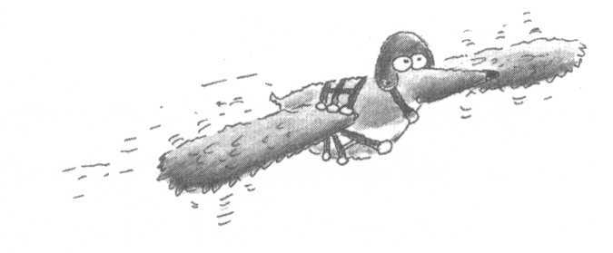
《旅鼠的困境》

Slide 2
他們是旅鼠

Slide 3
這是一座很高的懸崖

Slide 4
架恐怖~~~~

Slide 5
這是艾咪

Slide 6
「為什麼我們要跳崖?」
「你是指什麼?為什麼這麼問?我們是旅鼠，當然要這麼做呀，笨蛋!!」
「是。但我們跳下山崖後，會有什麼好事發生?」
「什麼好事?」「我們不知道耶」「@#*@#」
「那你怎麼知道這是好事?」
「那絕對是好事，因為去了後，就沒有人回來了。」朋友堅定的說。
「現在請你閉嘴!」旅鼠異口同聲的說。

Slide 7
隔天，艾咪跑去找長老。
「我想知道為什麼要跳崖?」
「這對小小的旅鼠而言，真是大哉問，你對跳崖有意見嗎?」
「我不知道，至少，我並不以為然。
如果我知道大家為什麼要這樣做，
或是做這件事的任何理由，也許會好過一點。」
「我們了解你的疑慮，所以我們高薪聘請了管理顧問漢斯，
協助我們為所有的旅鼠寫下使命宣言，用意就在這。」

Slide 8
可憐的艾咪一臉茫然的離去，她比來之前更困惑了。

Slide 9
「我到底怎麼了？
為什麼無法像其他的旅鼠一樣快樂的跳崖？」
「到底我要什麼?」
「我是誰？為什麼我在這兒？」

Slide 10
抗拒

Slide 11
「嗨!我是藍尼」他悄悄地說
「我想介紹一些跟你一樣不想跳崖的旅鼠給你」

Slide 12
「拒絕跳崖組織的使命是什麼呀?」
「恩…我們的使命是，我們不想跳崖!」
「恩..那是你們不想要的?
但是…你們真正想的是什麼?」
「我們真正想要的，是…避免跳崖」
在那一刻，艾咪決定不再找人問，她該做什麼樣的旅鼠，或是要如何安排她的生活。
她只能靠自己釐清這些事情

Slide 13
艾咪的釐清

Slide 15
「難怪大多數的旅鼠會去跳崖，
因為跳崖比了解自己容易多了!」

Slide 16
旅鼠跳崖慶典

Slide 18
這天早上跳崖慶典開始了
「歡迎來到旅鼠跳崖慶典！」
一隻年長的旅鼠對著擴音器大喊
「我打算做個天鵝潛水！」一隻旅鼠說
「我打算做個加農砲彈！」另一隻笑著說
「嗚，嗚！」女士們尖叫著，扮演貓王的演員旋轉地脫掉衣服
「我們不要跳崖!我們不要跳崖!」拒絕跳崖一族的會員在群眾旁邊高喊。

Slide 19
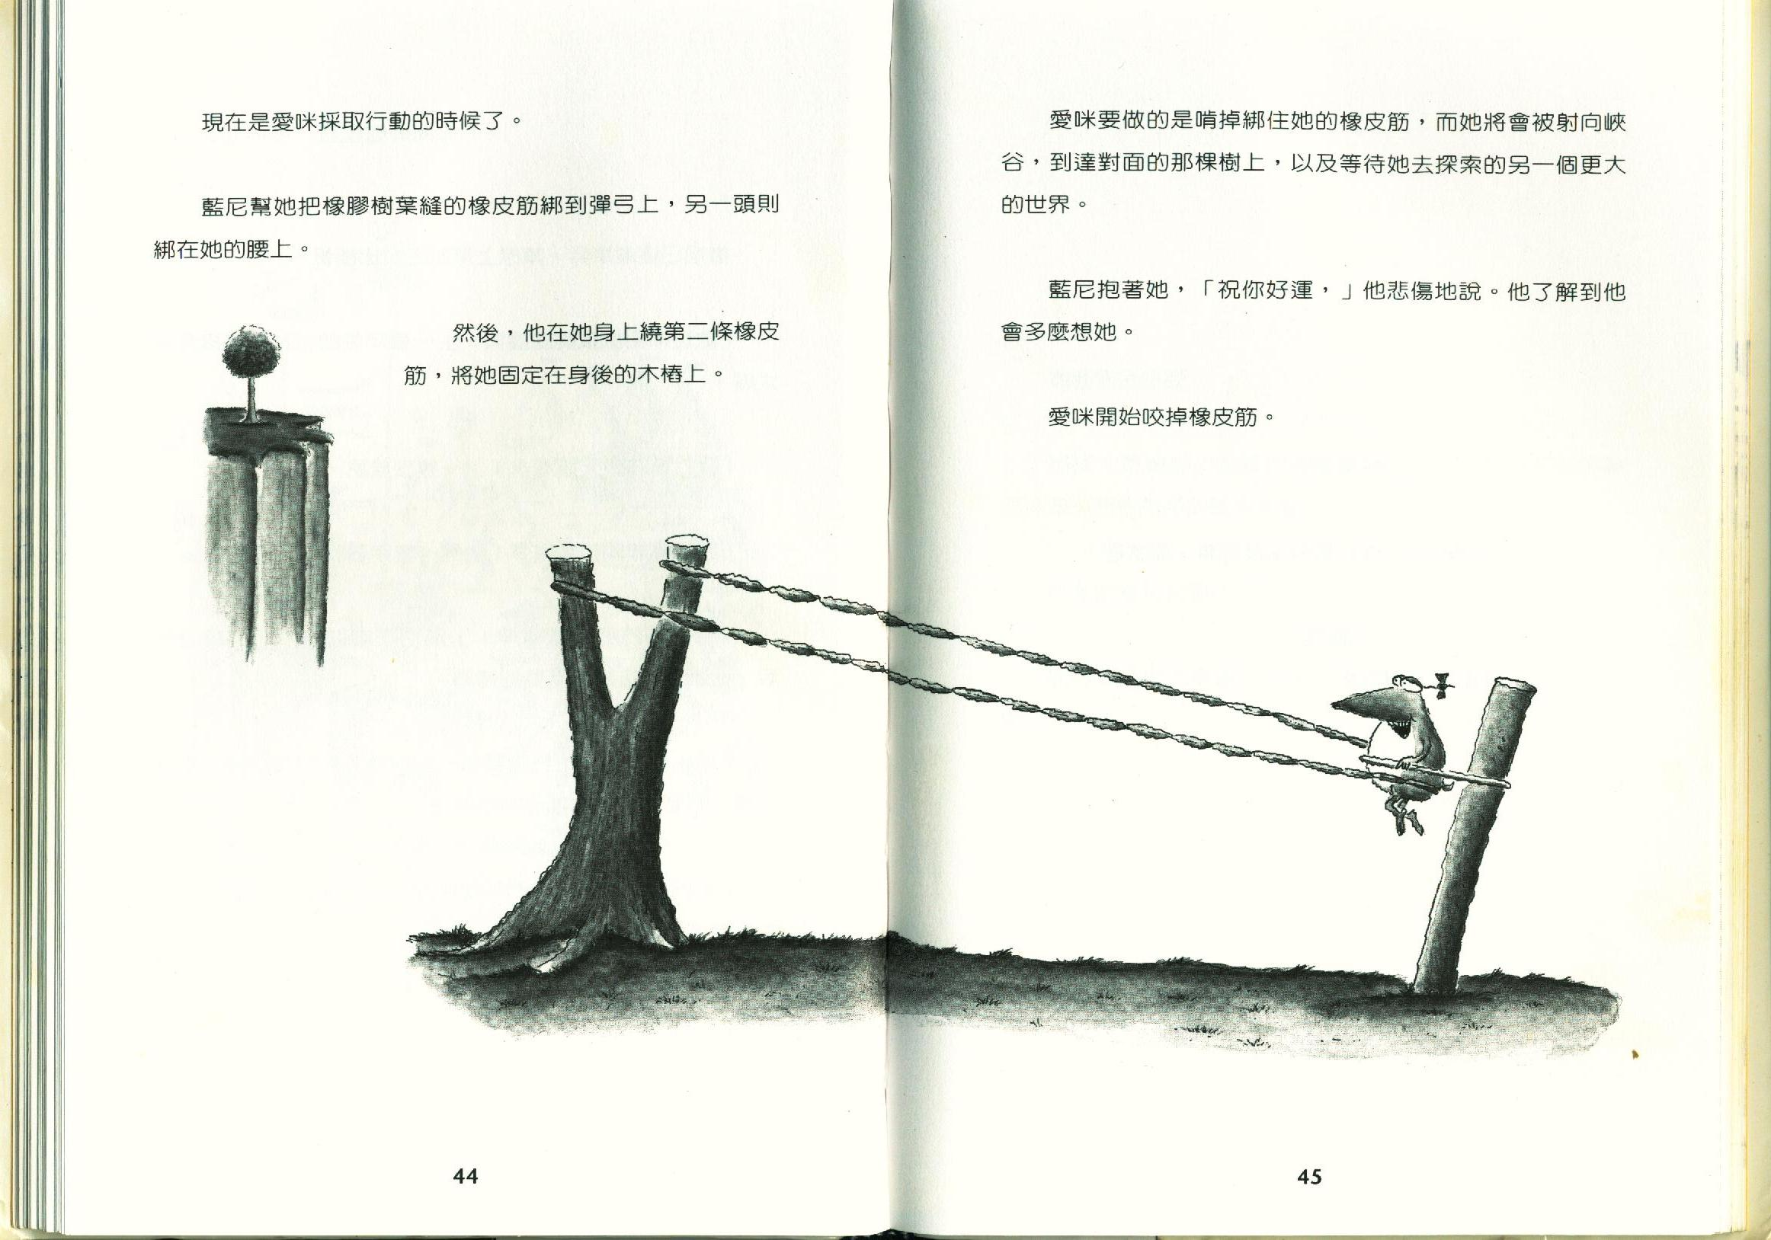
現在是艾咪採取行動的時候了!
但是，她做了一件他始料未及的事，那就是：猶豫!

Slide 20
「請到起跑線…….預備….跑!」年長的旅鼠鳴槍大喊著。
「呀呼!」旅鼠爭先恐後地衝向懸崖。
「我得到啟示了!」漢斯也自動自發跳下懸崖。
甚至有些拒絕跳崖一族的會員，
再也無法抗拒這股拉力，
改變立場衝向崖邊。

Slide 21
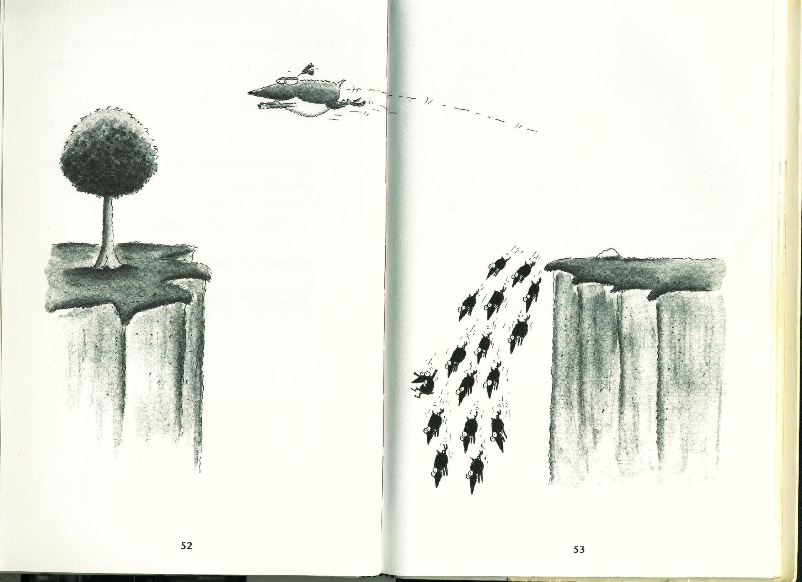

Slide 22
後記

Slide 28
飛躍人生的大峽谷
《旅鼠的困境》這本書似乎有一種魔力，讓你愛不釋手而一看再看。原來《旅鼠的困境》竟然像極了我們所處的現實社會，女主角愛咪的覺醒與一連串的尋尋覓覓，似乎在我們的生命中都發生過類似的場景。
然而我更好奇的是，這群旅鼠的結局是什麼？他們在第二年還會發生一樣的行為嗎？愛咪和藍尼的未來如何呢？不論你是否在書中找到你要的答案，那都不重要，重要的是你看了這本書，啟發了你對生命的探索，這就足夠了！
─譯者 劉兆岩 羽白國際管理顧問公司

Slide 29
大部分的人習慣盲從，只會人云亦云，只有少部分人會想辦法掙脫傳統的束縛，開創新天地，我們國歌中有一句「毌故步自封」，為什麼國歌要警告全國國民不要故步自封？這句話到我出社會工作後才深深感覺到人們是多麼安於現狀，不求改進，而且自己不做還會阻撓別人做，人往往對企圖改進的人戴上大帽子，例如「四大寇」、「敗家子」。也幸好有這些不安於現狀的人，人類文明才得以進步。
《旅鼠的困境》提醒我們人一定要隨時隨地有勇氣超越自我，生命才有延續的價值。
─陽明大學 洪 蘭 教 授

